Slide 1






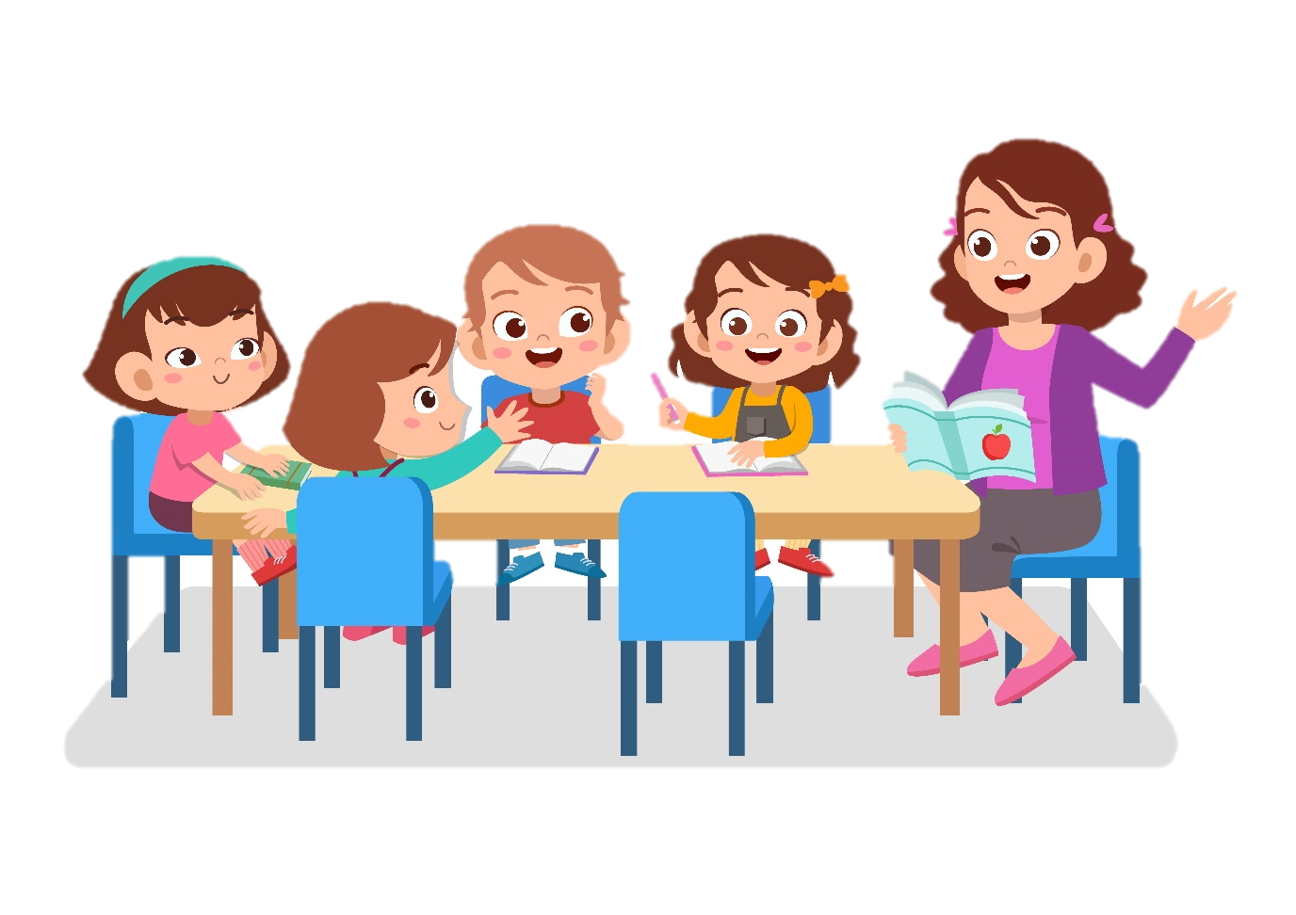



Slide 2
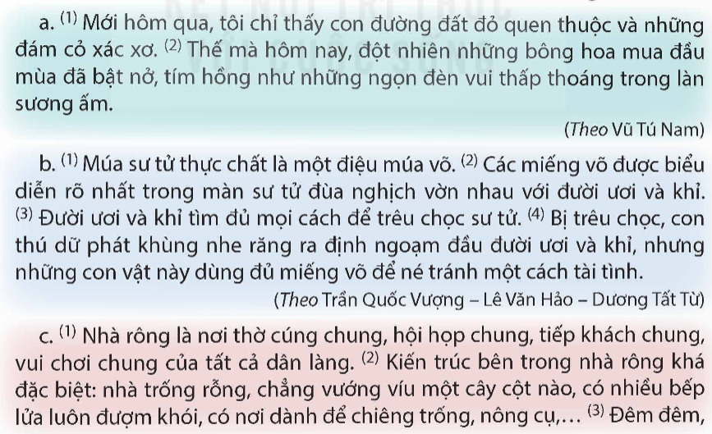

1. Các câu trong những đoạn văn dưới đây liên kết với nhau bằng cách nào?

